Slide 1
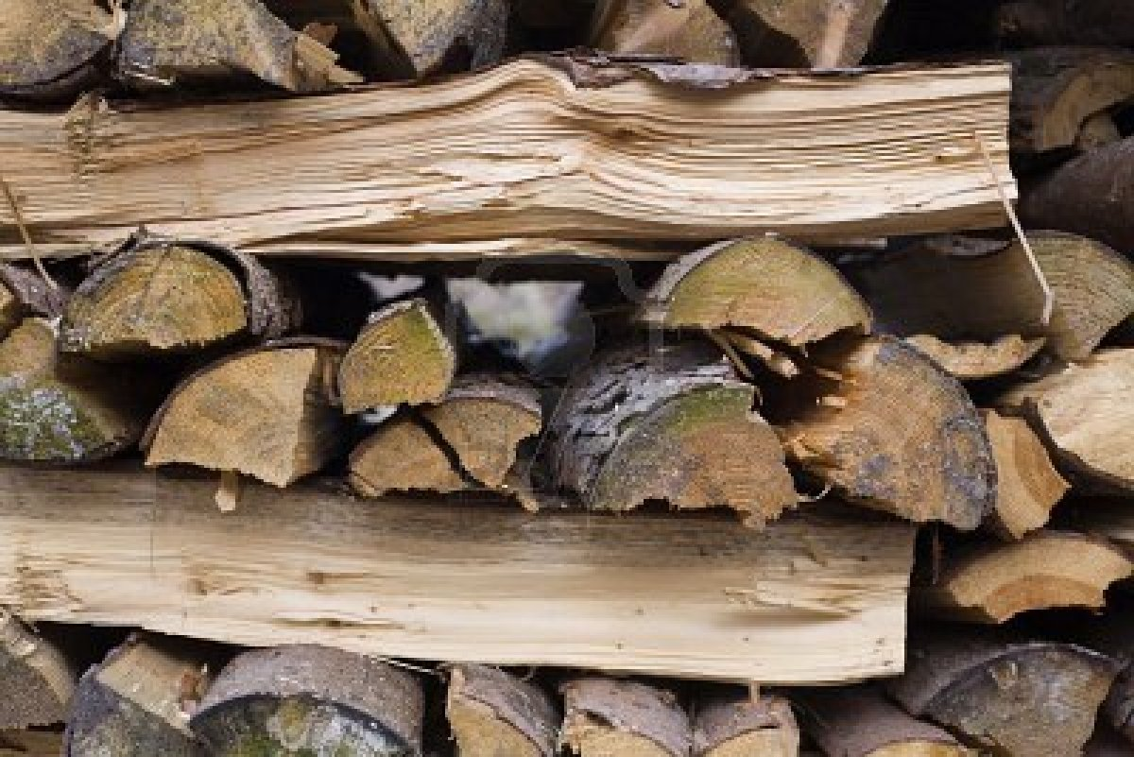
XXIV REUNION CIENTIFICA TECNOLOGICA FORESTAL Y AGROPECUARIA VERACRUZ Y III DEL TROPICO MEXICANO 2011
SIMPOSIUM «Dendroenergía Sustentable»
Situación de Dendroenergía México y en la Región del Golfo de México. WISDOM –FAO
Biól. Gabriela Guerrero Pacheco
XALAPA VER 16 de noviembre del 2011

Slide 2
Antecedentes
La leña representa una fuente de energía renovable ampliamente disponible, que puede jugar un rol muy importante en la transición a combustibles renovables, ya sea bajo un sistema de uso tradicional o moderno.
Alrededor del 60% del total de la madera extraída en el mundo se utiliza con fines energéticos, proporción que llega al 80% considerando por separado al conjunto de países en desarrollo (Trossero, 2002).
Los combustibles de madera satisfacen el 7% del consumo de energía primaria a nivel mundial y el 15% cuando se considera solamente a los países en vías de desarrollo (Trossero, 2002).
Se ha estimado que 2,390 millones de personas que habitan en países en vías de desarrollo dependen de combustibles de madera para cocinar, calentar agua y calentarse (IEA, 2006).

Slide 3
Antecedentes
Los patrones de oferta y demanda de leña y carbón son complejos y muy específicos del sitio o de la región.
Se reconoce que existen áreas críticas donde la demanda de leña supera la oferta.
OFERTA POTENCIAL Y OFERTA EFECTIVA
La oferta Potencial para un sitio (e.g. localidad, municipio) es la suma de a) la oferta forestal, b) la oferta que proviene de los sistemas de uso del suelo no forestales, y c) la oferta que se genera como sub-producto de otras actividades (e.g. limpieza de parcelas abandonadas, tala comercial, construcción, etc.)
La oferta efectiva es una función del acceso físico, legal y técnico a la oferta potencial. El acceso físico está relacionado con variables como la distancia a los puntos de demanda y la topografía . El acceso legal o social, es la capacidad de usar o beneficiarse de un recurso productivo.
DEMANDA DE LEÑA
La demanda de leña está determinada por a) las necesidades energéticas de la unidad de
análisis (i.e. hogar, pequeñas industrias, etc.), b) los dispositivos de uso final empleados para satisfacer esas necesidades (i.e. fogones, estufas eficientes, hornos, etc.), y c) la porción de lasnecesidades energéticas que son cubiertas mediante el uso de la leña. Los tres factores recién mencionados son función de variables ambientales , culturales, demográficas.

Slide 4
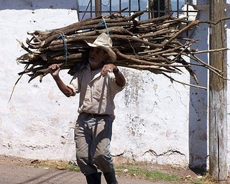
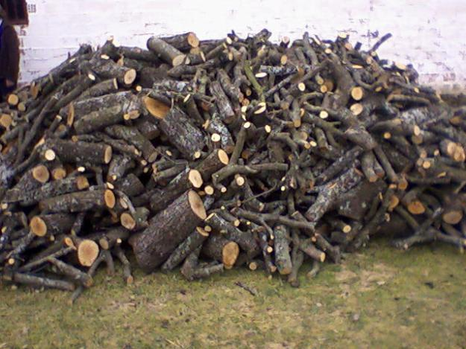
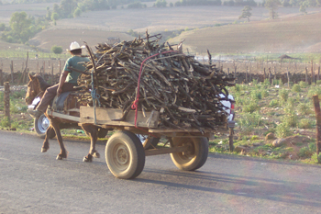
WISDOM
WISDOM (Woodfuel Integrated Supply/Demand Overview Mapping )
Es una herramienta espacial creada por la Organización de las Naciones Unidas para la Agricultura y la Alimentación (FAO) y la UNAM, basada en Sistemas de Información Geográfica (SIG)
Es un instrumento de cartografía integrada de la oferta y la demanda de combustibles leñosos.

Slide 5
WISDOM
Permite visualizar espacialmente las áreas prioritarias o “puntos calientes” para los combustibles leñosos.
Se basa en el uso de un SIG, para integrar información estadística y espacial sobre la producción (oferta) y el consumo (demanda) de combustibles leñosos (leña, carbón vegetal y otros biocombustibles).
WISDOM es un instrumento de planificación estratégica

Slide 6
WISDOM
Depende de la escala que queremos trabajar para definir el nivel administrativo. A nivel nacional se sugiere trabajar a nivel municipal ya que se dispone de parámetros demográficos, sociales y económicos.
Para una escala regional o subregional la información puede obtenerse por medio de análisis de imágenes de satélite y estudios locales.
Los datos espaciales y estadísticos se relacionan mediante una base de datos y contiene los atributos e identificadores geográficos básicos de todos los elementos individuales del mapa digital.

Slide 7
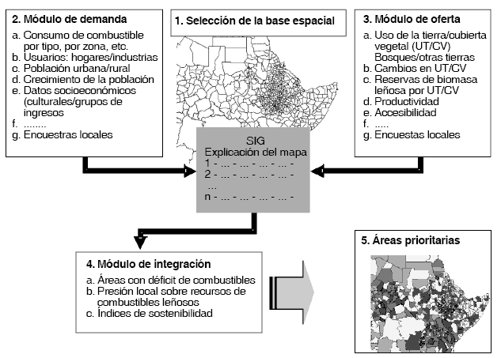
5 Etapas de WISDOM

Slide 8
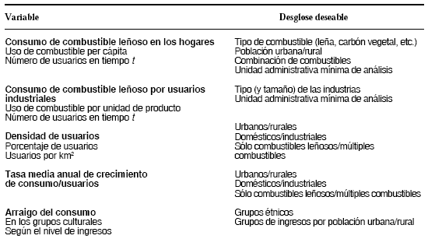
Modulo de Demanda

Slide 9
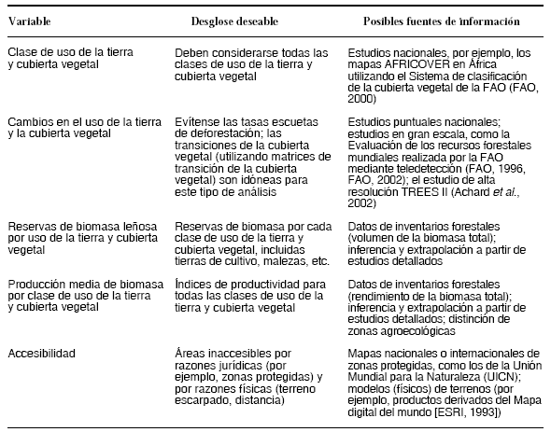
Modulo de Oferta

Slide 10
Modulo de Integración
Formulan variables que integren la información de ambos módulos.
Para ello se combinan las variables relativas a consumo y oferta de combustibles leñosos La selección de indicadores se decide caso por caso, según la disponibilidad y la exactitud de los datos. Los indicadores posibles son:
déficit de combustibles leñosos = [oferta – demanda] < 0
Estrictamente hablando, son áreas deficitarias en combustibles las que tienen valores negativos.
La presión potencial sobre las fuentes de combustibles leñosos (naturales y plantaciones) se da en toneladas (o metros cúbicos) por hectárea y año, lo que da idea del promedio de producción local de leña necesario para atender a la demanda.
Si la demanda es superior a la producción normal de leña en la zona, puede presuponerse una gran presión sobre las fuentes de productos leñosos.

Slide 11
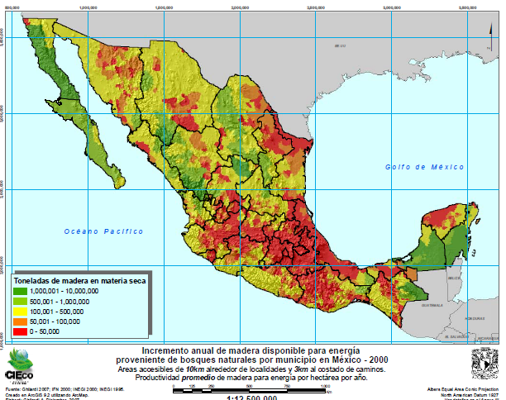
Resultados

Slide 12
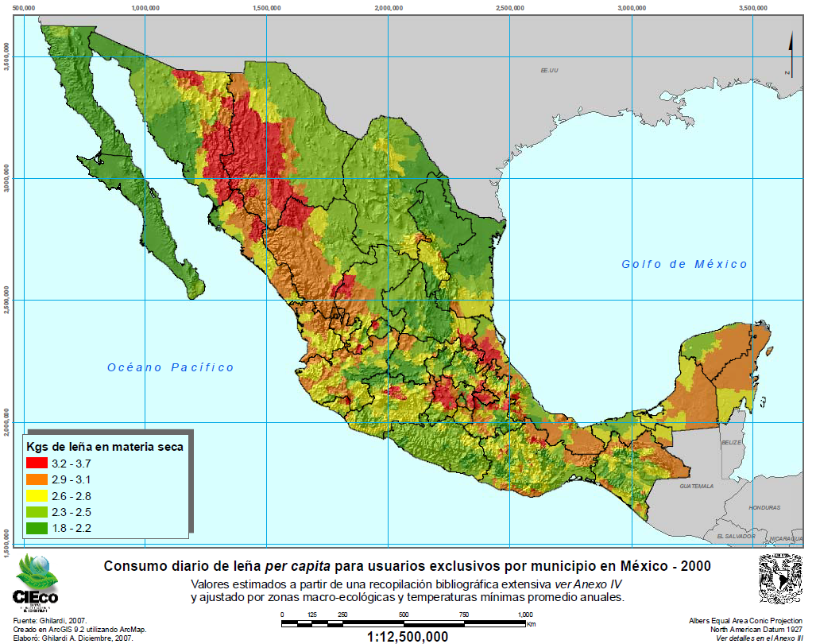
Resultados

Slide 13
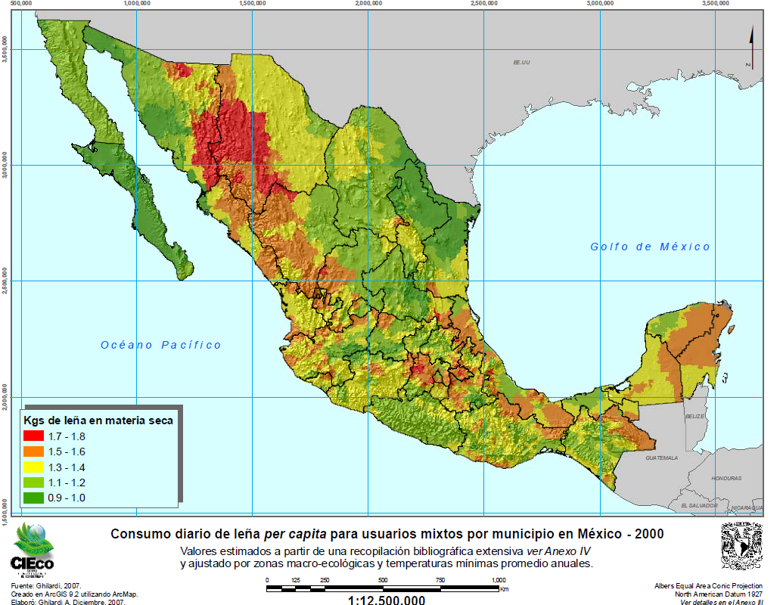

Slide 14
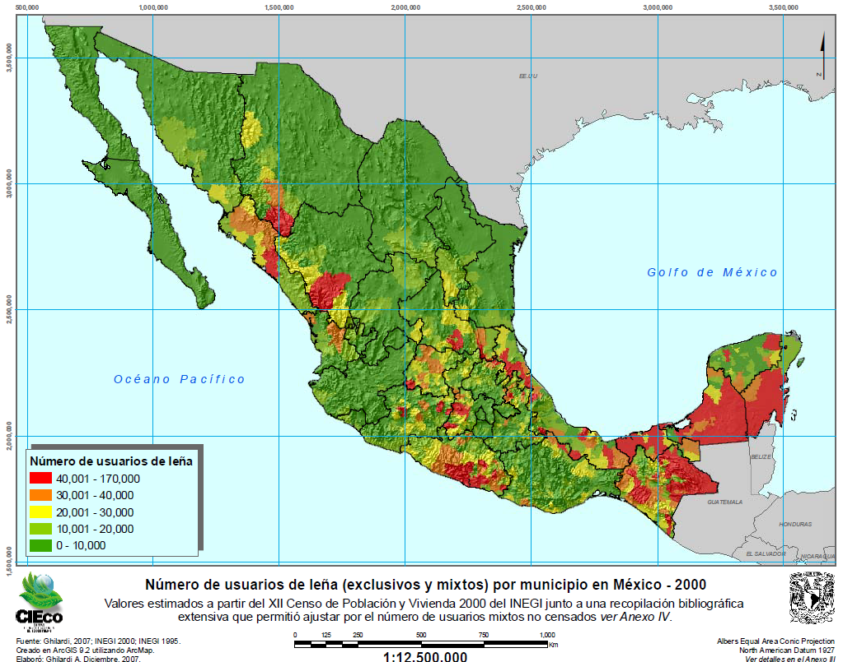

Slide 15
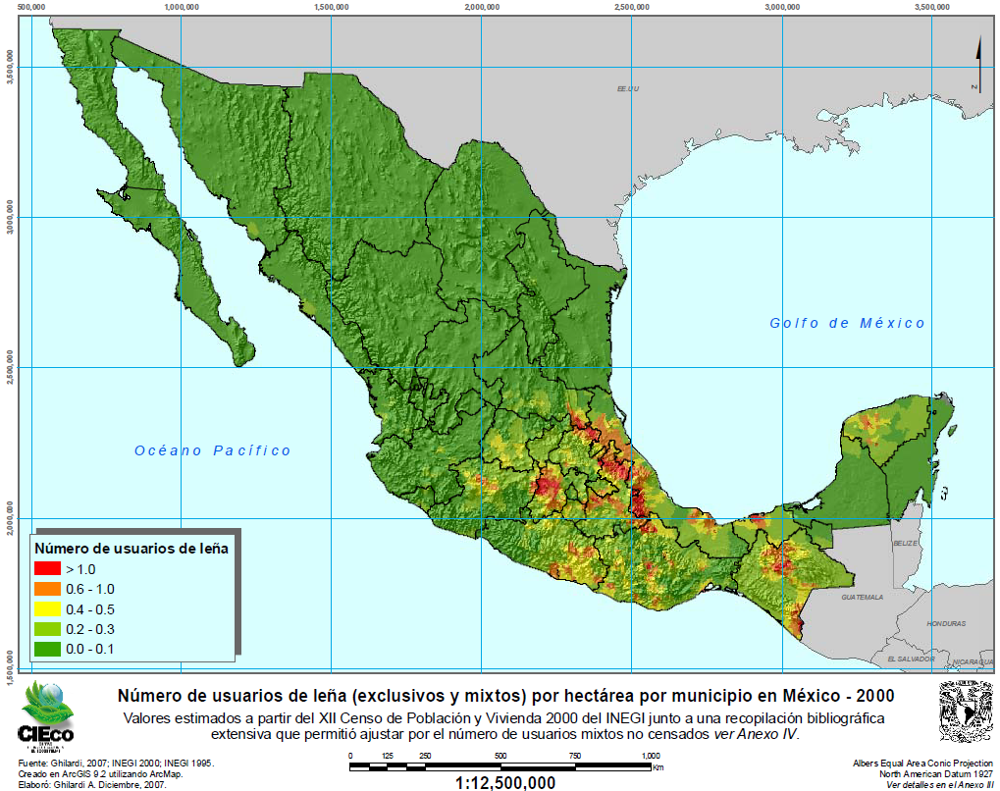

Slide 16
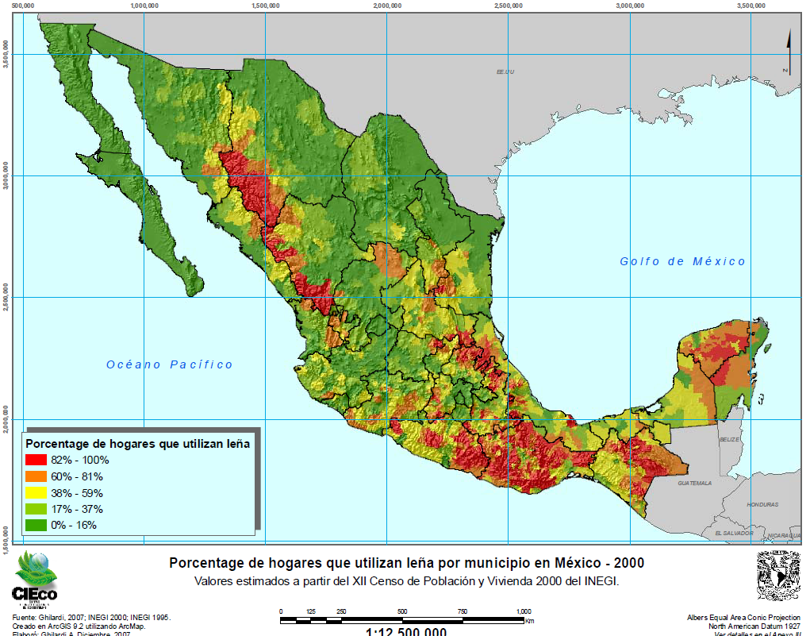
Porcentaje de hogares que utilizan leña por municipio en México

Slide 17
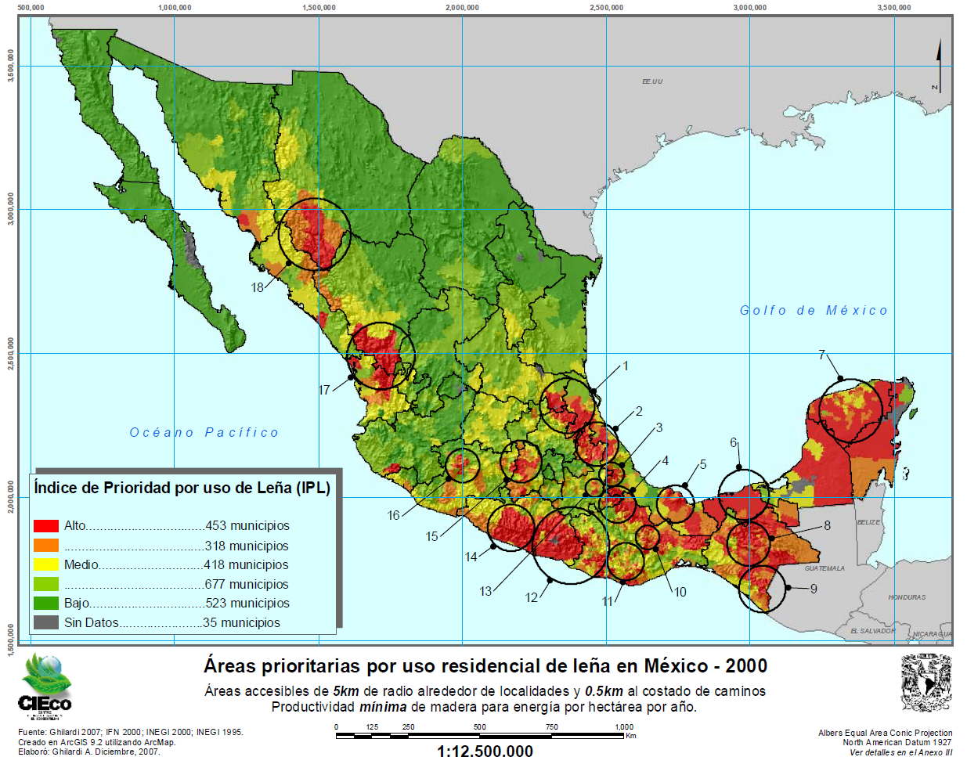

Slide 18
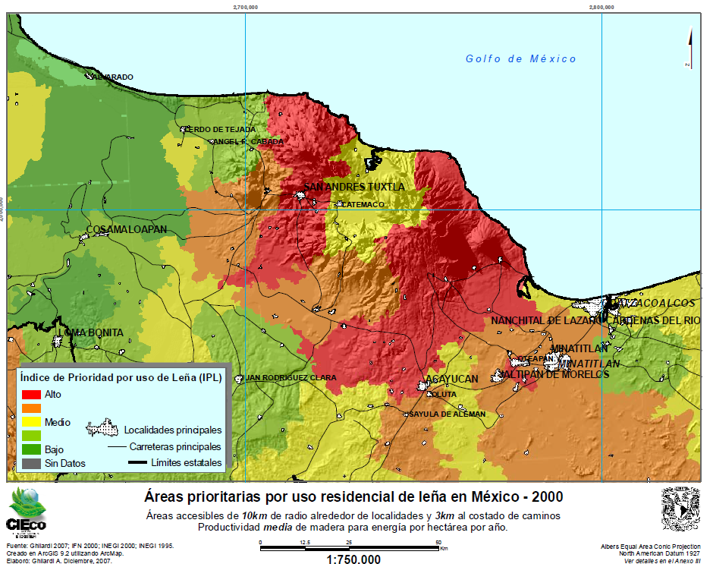

Slide 19
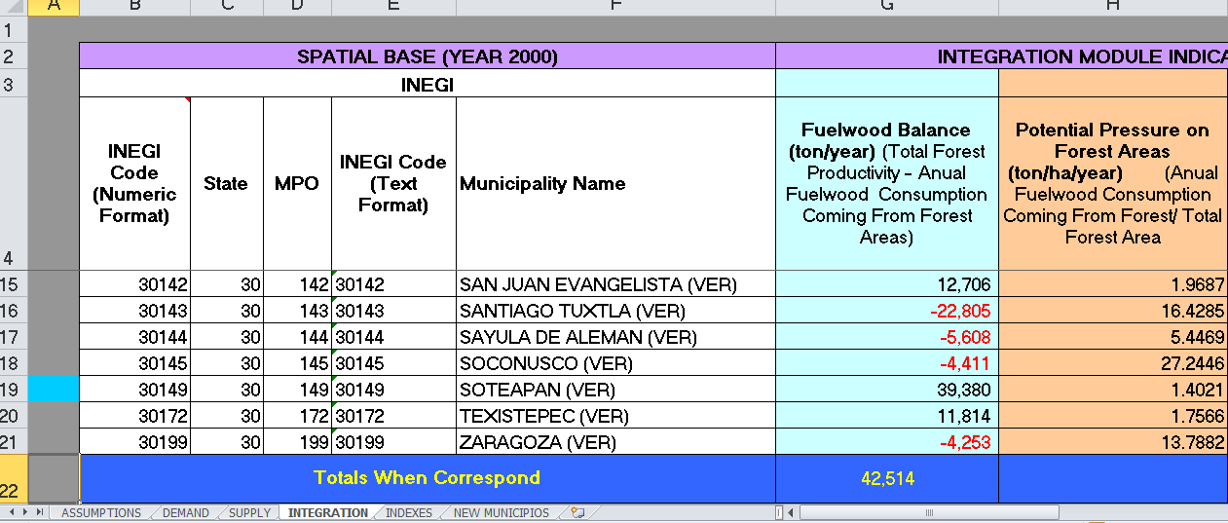

Slide 21
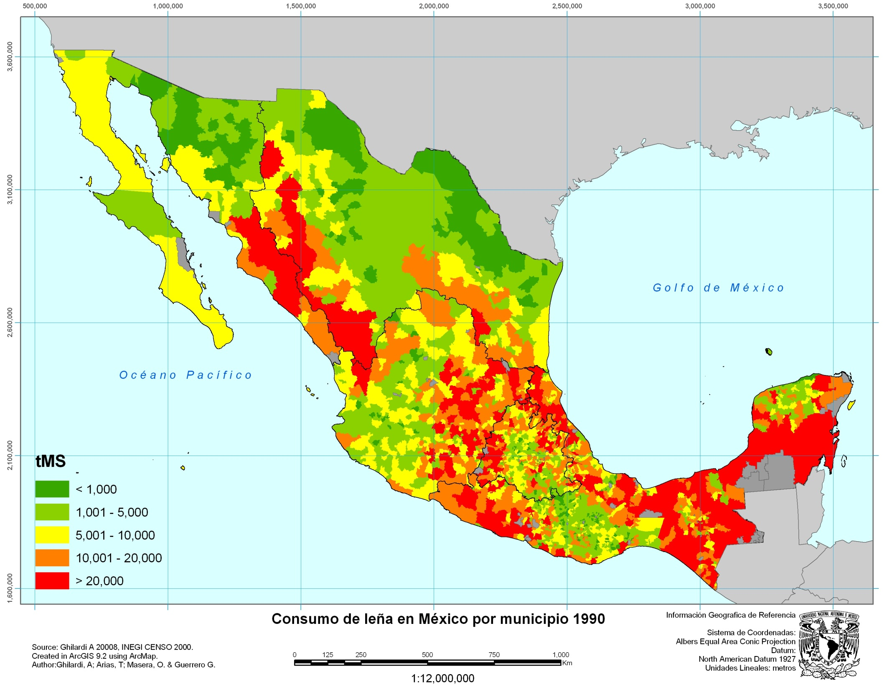

Slide 22
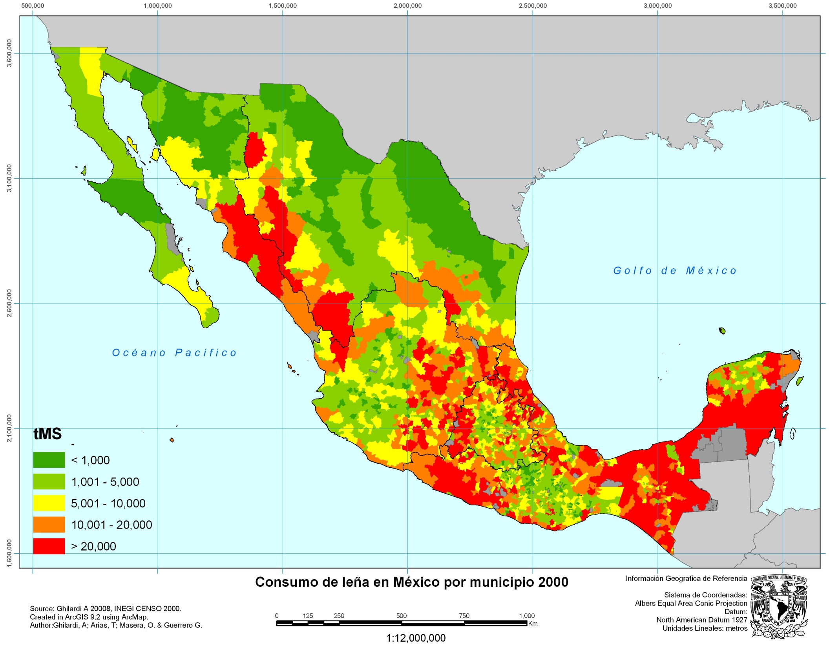

Slide 23
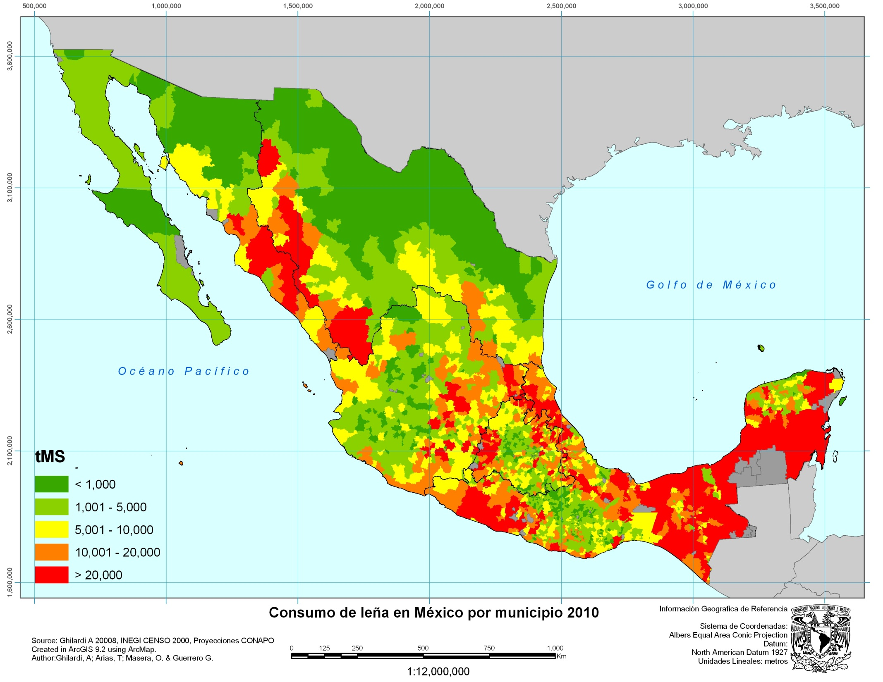

Slide 24
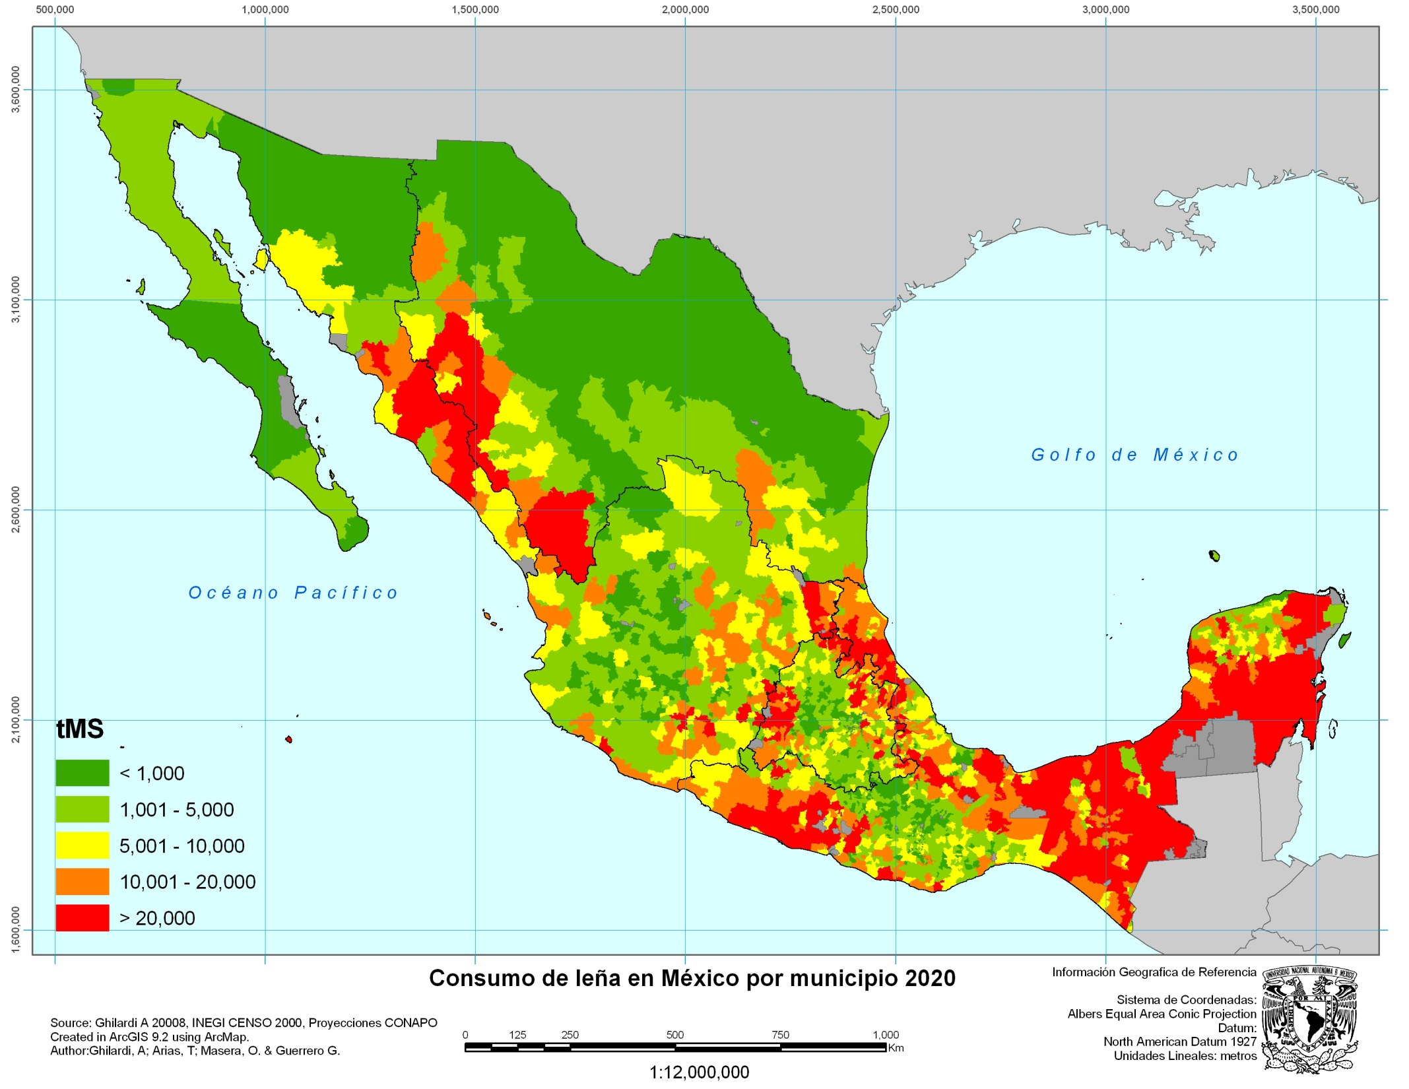

Slide 26
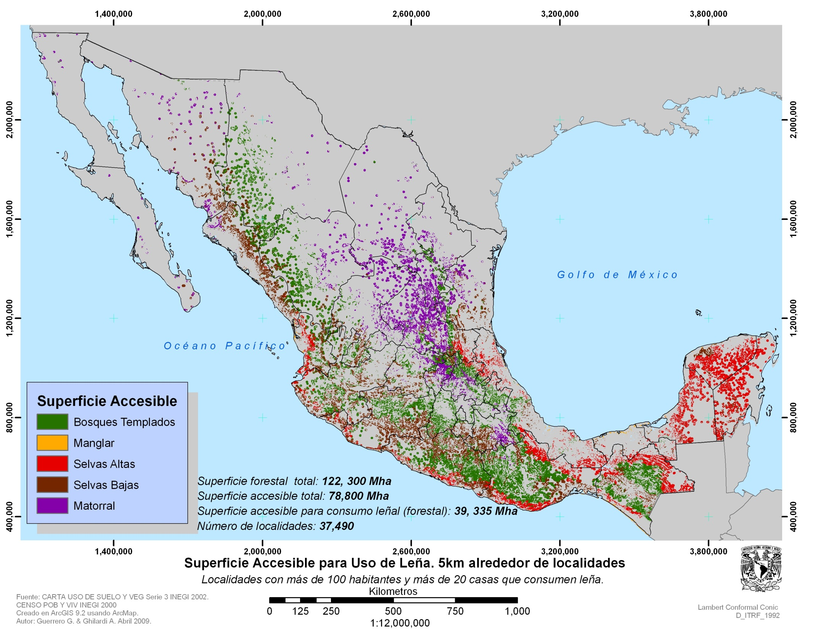

Slide 27
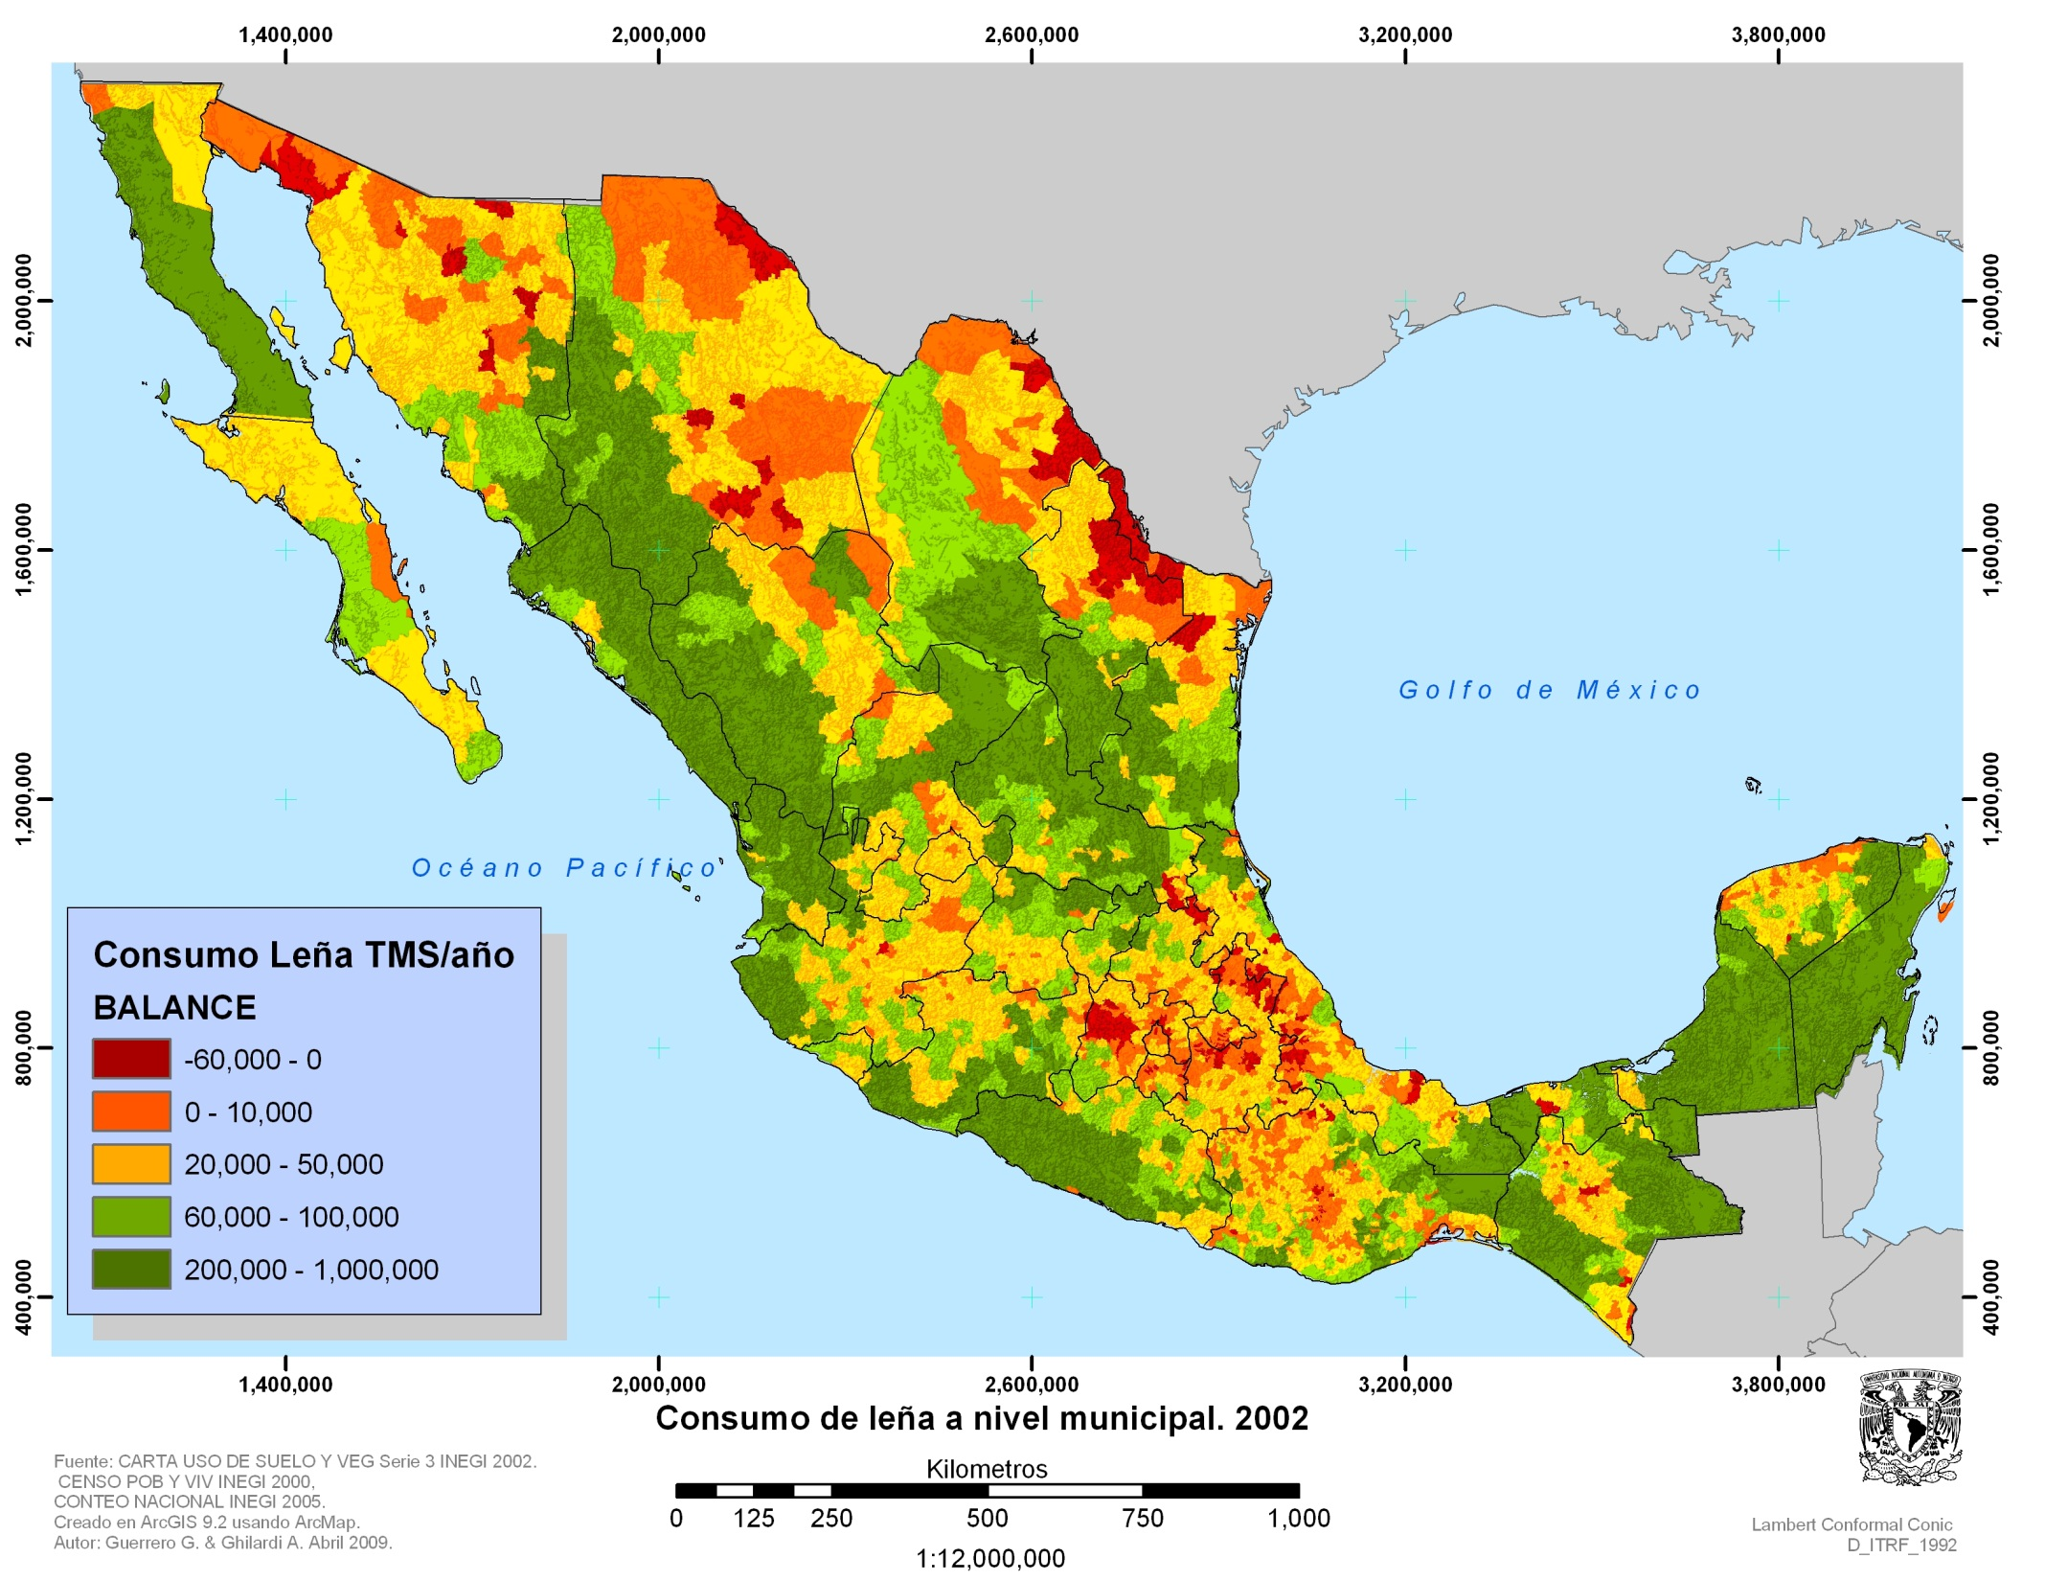

Slide 28
Conclusiones generales del Modelo
Los principales beneficios del uso de WISDOM
Permite una visión global del sector de la dendroenergía en todo el país o la región y ayuda a determinar áreas prioritarias para la intervención y para nuevas iniciativas dendroenergéticas.
Aporta información esencial para la ordenación sostenible de los bosques, otras tierras arboladas y los árboles fuera de los bosques.
Puede utilizarse para promover el desarrollo de la dendroenergía en cuanto energía localmente disponible y ecológica.
Permite identificar carencias críticas de datos.

